Slide 1
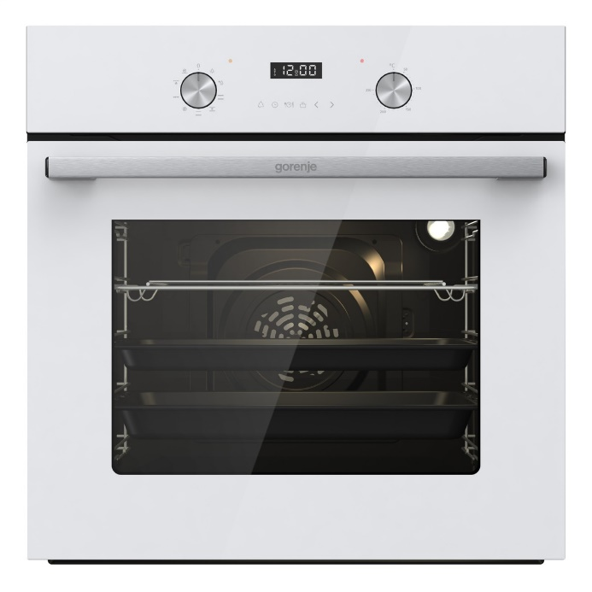
BO6737E03NWG
Духовой шкаф
Сводчатая форма HomeMade Plus
Сенсорный программатор IconLED Габаритные размеры (шхвхг): 59,5 × 59,5 × 53 см
Класс энергопотребления: A Цвет: Белый Материал панели управления: Стеклянная панель управления Пиролитическая эмаль SilverMatte
Мультифункциональная духовка BigSpace - 73 л SuperSize: максимальная площадь приготовления Полезный объем: 73 л Максимальная температура в духовке: 250 °С Максимальная площадь приготовления: 1360 см² Съемный стеклопакет Сводчатая форма духовки HomeMade Plus: Сводчатая форма духовки HomeMade Plus
Механическое управление Форма переключателей: Утапливаемые переключатели Сенсорный программатор IconLED
Стандартный шарнир дверцы Многоуровневое приготовление Освещение духовки: Освещение духовки
Глубокий эмалированный противень Мелкий эмалированный противень Решетка Съемные направляющие
Динамическая система охлаждения DC Дверца CompactDoor: 2 стекла + 1 термослой
Очистка паром AquaClean Эмаль EcoClean
Мощность гриля: 1600 Вт Присоединительная мощность: 2,9 кВт Габаритные размеры (шхвхг): 59,5 × 59,5 × 53 см Размеры в упаковке (шхвхг): 65 × 66,5 × 58 см Монтажные размеры (шхвхг): 56 × 60 × 58 см Вес нетто: 30 кг Вес брутто: 31 кг Мощность подключения: 2900 Вт Артикул: 745349 ЕАN-код: 3838782925146

Slide 2
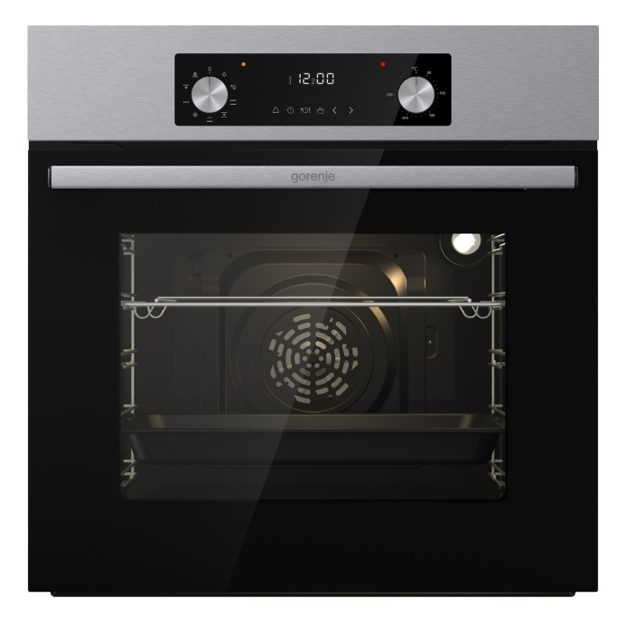
BO6737E02NX
Духовой шкаф
Сводчатая форма HomeMade Plus
Сенсорный программатор IconLED Габаритные размеры (шхвхг): 59,5 × 59,5 × 53 см
Дизайн-линия: G400 Класс энергопотребления: A Цвет: Нержавеющая сталь Материал панели управления: Нержавеющая сталь Пиролитическая эмаль SilverMatte
Мультифункциональная духовка BigSpace - 73 л SuperSize: максимальная площадь приготовления Полезный объем: 73 л Максимальная температура в духовке: 250 °С Максимальная площадь приготовления: 1360 см² Съемный стеклопакет Сводчатая форма духовки HomeMade Plus: Сводчатая форма духовки HomeMade Plus
Механическое управление Форма переключателей: Утапливаемые переключатели Сенсорный программатор IconLED
Стандартный шарнир дверцы Многоуровневое приготовление Освещение духовки: Освещение духовки
Глубокий эмалированный противень Решетка Съемные направляющие
Динамическая система охлаждения DC Дверца CompactDoor: 2 стекла + 1 термослой
Очистка паром AquaClean Эмаль EcoClean
Мощность гриля: 1600 Вт Присоединительная мощность: 2,9 кВт Габаритные размеры (шхвхг): 59,5 × 59,5 × 53 см Размеры в упаковке (шхвхг): 65 × 66,5 × 58 см Монтажные размеры (шхвхг): 56 × 60 × 58 см Вес нетто: 30 кг Вес брутто: 31 кг Мощность подключения: 2900 Вт Артикул: 745347 ЕАN-код: 3838782925122

Slide 3
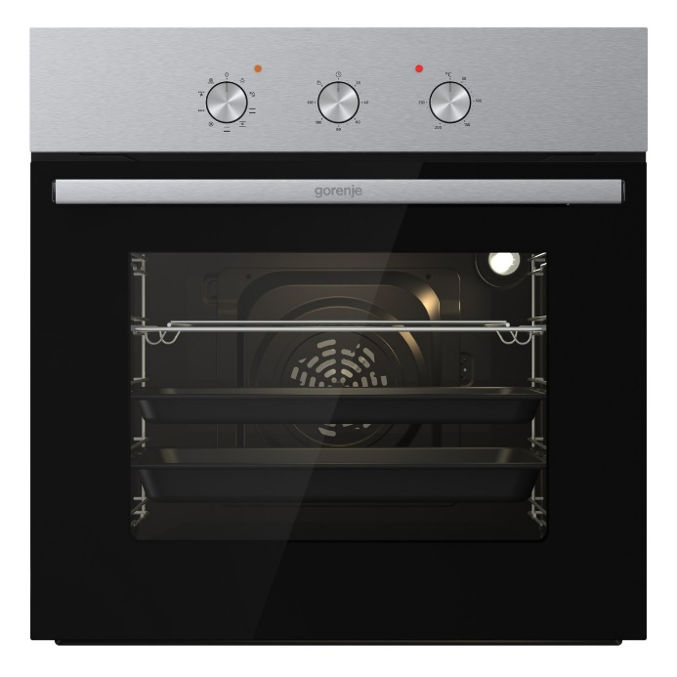
BO6727E03NX
Духовой шкаф
Сводчатая форма HomeMade Plus
Механический таймер Габаритные размеры (шхвхг): 59,5 × 59,5 × 53 см
Класс энергопотребления: A Цвет: Нержавеющая сталь Цвет ручки: Нержавеющая сталь Материал панели управления: Нержавеющая сталь Пиролитическая эмаль SilverMatte
Мультифункциональная духовка BigSpace - 73 л SuperSize: максимальная площадь приготовления Полезный объем: 73 л Максимальная температура в духовке: 250 °С Максимальная площадь приготовления: 1360 см² Съемный стеклопакет Сводчатая форма духовки HomeMade Plus: Сводчатая форма духовки HomeMade Plus
Механическое управление Форма переключателей: Утапливаемые переключатели Механический таймер
Стандартный шарнир дверцы Многоуровневое приготовление Освещение духовки: Освещение духовки
Глубокий эмалированный противень Мелкий эмалированный противень Решетка Съемные направляющие
Термоэлектрический предохранитель Динамическая система охлаждения DC Дверца CompactDoor: 2 стекла + 1 термослой
Очистка паром AquaClean Эмаль EcoClean
Мощность гриля: 1600 Вт Присоединительная мощность: 2,9 кВт Габаритные размеры (шхвхг): 59,5 × 59,5 × 53 см Размеры в упаковке (шхвхг): 65 × 66,5 × 58 см Монтажные размеры (шхвхг): 56 × 60 × 58 см Вес нетто: 29 кг Вес брутто: 30 кг Мощность подключения: 2900 Вт Артикул: 745344 ЕАN-код: 3838782925009

